Slide 1
文献解读 Deposits and bank capital structure JFE,2015 by Franklin Allen, Elena Carletti, Robert Marquez
毛焕琳
2022/11/06

Slide 2
Roadmap
主题 & 贡献
Baseline模型
存款保险 & 监管
进一步讨论

Slide 3
主题 & 贡献
银行资本结构（存款和股本）
关于股权在银行资本结构中的作用的文献越来越多，重点关注股权作为缓冲、流动性、代理成本和各种其他摩擦
很多文献把股本资本比存款更昂贵作为一个基本假设，并且固定股本资本成本
但许多论文质疑这一假设在银行系统中是否合理：
风险股权通常比债务具有更高的预期回报(Modigliani and Miller,1958)，这并不一定意味着它在风险调整的基础上成本更高(e.g., Miller,1995; Brealey,2006; Admati, DeMarzo,Hellwig,and Pfleiderer,2010)

Slide 4
主题 & 贡献
银行融资理论中的几篇论文表明，存款通常是银行的最佳融资形式(e.g., Diamond and Dybvig, 1983; Diamond, 1984)
这些文献倾向于将存款简单地视为另一种形式的债务
然而除了美国和其他一些国家，家庭金融文献发现，相对较少的人直接或间接拥有股票、债券或其他类型的金融资产(e.g., Guiso, Haliassos, and Jappelli,2002; Guiso and Sodini, 2013)
破产成本的重要性
Andrade&Kaplan（1998）和Korteweg（2010）发现破产后的成本范围分别为10%至23%，破产或接近破产的公司分别为15%至30%。

Slide 5
主题 & 贡献
本文特点
一般均衡模型
内生化股本资本的成本
关键假设
存款市场与股票市场分离（participation puzzle & 参与成本）
破产成本
贡献
为银行股本资本相对于存款成本更高，以及其成本如何随最佳资本结构变化提供了理论基础

Slide 6
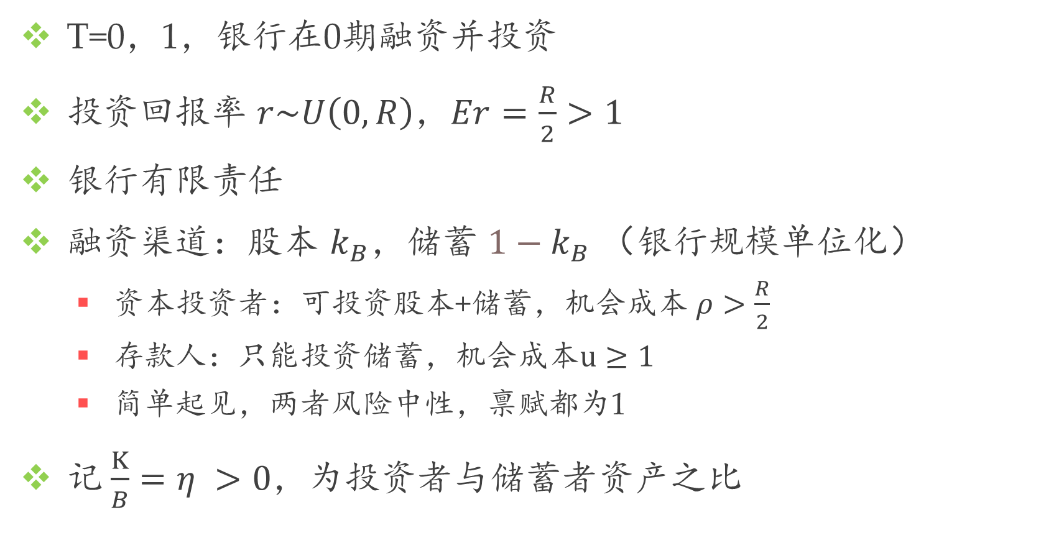
Baseline模型设定
T=0，1，银行在0期融资并投资
投资回报率 $r\sim U\left(0,R\right)，Er=\frac{R}{2}>1$
银行有限责任
融资渠道：股本 $k_{B}，$储蓄 $1−k_{B}$ （银行规模单位化）
资本投资者：可投资股本+储蓄，机会成本 $ρ>\frac{R}{2}$
存款人：只能投资储蓄，机会成本$u≥1$
简单起见，两者风险中性，禀赋都为1
记$\frac{K}{B}=η >0$，为投资者与储蓄者资产之比

Slide 7
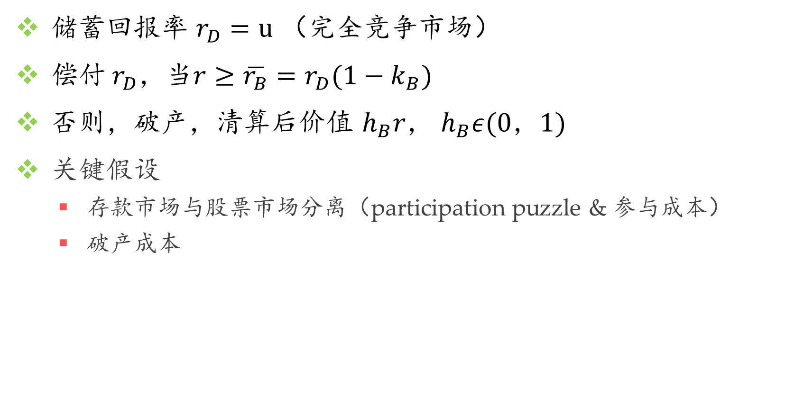
Baseline模型设定
储蓄回报率 $r_{D}=u$ （完全竞争市场）
偿付$r_{D}$，当${r≥\overline{r_{B}}=r}_{D}(1−k_{B})$
否则，破产，清算后价值 $h_{B}r，$ $h_{B}ε(0，1)$
关键假设
存款市场与股票市场分离（participation puzzle & 参与成本）
破产成本

Slide 8
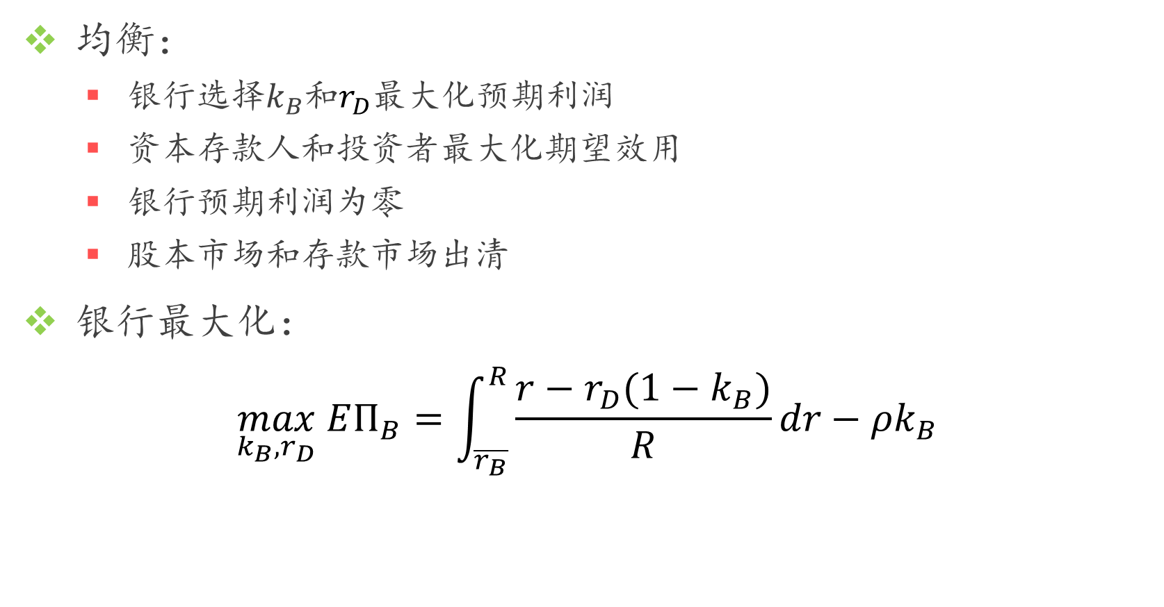
Baseline模型均衡解
均衡：
银行选择$k_{B}$和$r_{D}$最大化预期利润
资本存款人和投资者最大化期望效用
银行预期利润为零
股本市场和存款市场出清
银行最大化： $\max_{{k_{B},r}_{D}} EΠ_{B}=\int_{\overline{r_{B}}}^{R}{\frac{r−r_{D}(1−k_{B})}{R}dr−ρk_{B}}$

Slide 9
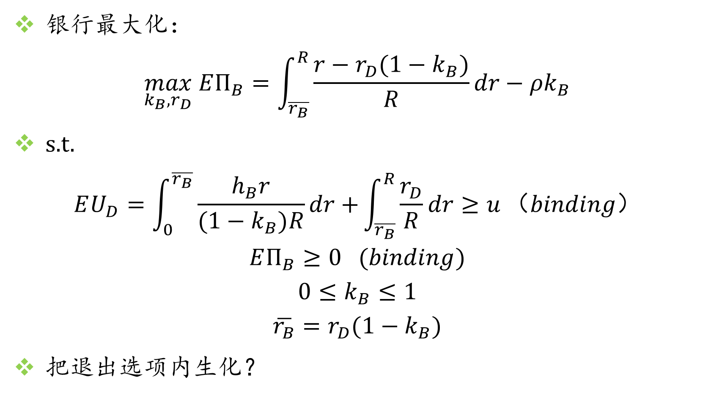
Baseline模型均衡解
银行最大化： $\max_{{k_{B},r}_{D}} EΠ_{B}=\int_{\overline{r_{B}}}^{R}{\frac{r−r_{D}(1−k_{B})}{R}dr−ρk_{B}}$
s.t.
$$EU_{D}=\int_{0}^{\overline{r_{B}}}{\frac{h_{B}r}{(1−k_{B})R}dr+}\int_{\overline{r_{B}}}^{R}{\frac{r_{D}}{R}dr≥u}（binding）$$
$$EΠ_{B}≥0 (binding)$$
$${0≤k}_{B}≤1$$
$${\overline{r_{B}}=r}_{D}(1−k_{B})$$
把退出选项内生化？

Slide 10
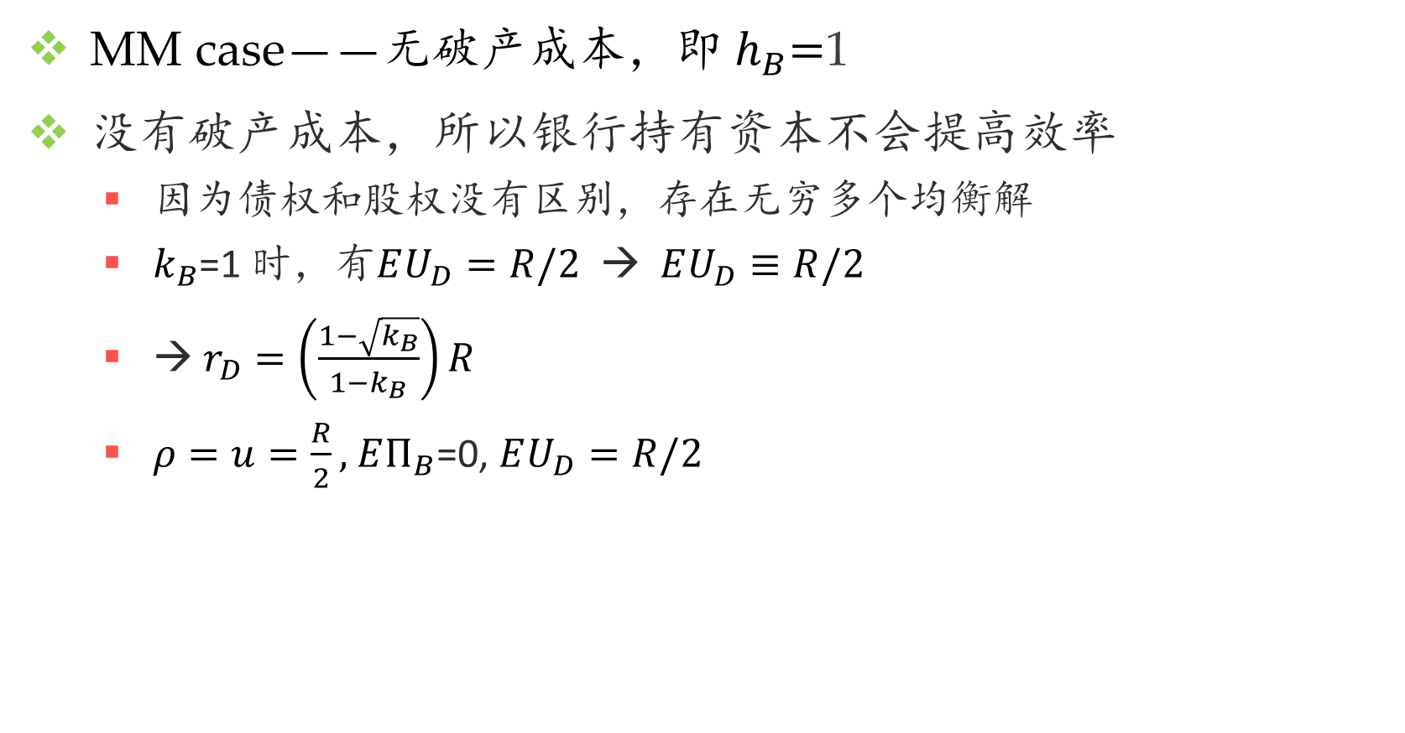
Baseline模型均衡解
MM case——无破产成本，即${ h}_{B}=$1
没有破产成本，所以银行持有资本不会提高效率
因为债权和股权没有区别，存在无穷多个均衡解
$k_{B}$=1 时，有$EU_{D}=R/2$ → $EU_{D}≡R/2$
→ $r_{D}=\left(\frac{1−\sqrt{k_{B}}}{1−k_{B}}\right)R$
$ρ=u=\frac{R}{2},$ $EΠ_{B}$=0, $EU_{D}=R/2$

Slide 11
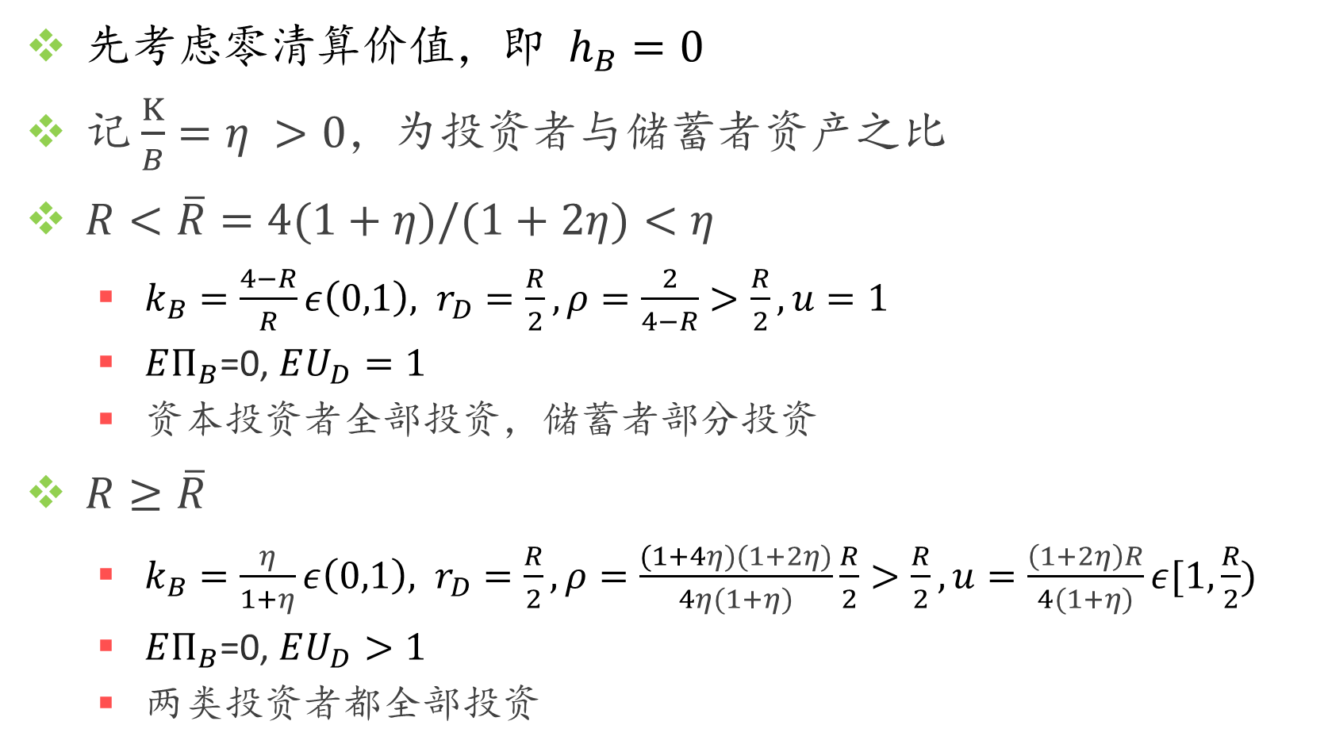
Baseline模型均衡解
先考虑零清算价值，即$h_{B}=0$
记$\frac{K}{B}=η >0$，为投资者与储蓄者资产之比
$R<\overline{R}=4(1+η)/(1+2η)<η$
$k_{B}=\frac{4−R}{R}ε\left(0,1\right), r_{D}=\frac{R}{2},ρ=\frac{2}{4−R}>\frac{R}{2},u=1$
$EΠ_{B}$=0, $EU_{D}=1$
资本投资者全部投资，储蓄者部分投资
$R≥\overline{R}$
$k_{B}=\frac{η}{1+η}ε\left(0,1\right), r_{D}=\frac{R}{2},ρ=\frac{(1+4η)(1+2η)}{4η(1+η)}\frac{R}{2}>\frac{R}{2},u=\frac{\left(1+2η\right)R}{4(1+η)}ε[1,\frac{R}{2})$
$EΠ_{B}$=0, $EU_{D}>1$
两类投资者都全部投资

Slide 12

Baseline模型均衡解
零清算价值--比较静态分析
$\frac{∂k_{B}}{∂R}≤0, \frac{∂u}{∂R}≥0, when R<\overline{R}$
$\frac{∂ρ}{∂R}>0$, $\frac{∂\overline{R}}{∂η}>0$
部分破产成本，即${1>h}_{B}>0$
结果与$h_{B}=0$相似，但在代数上更复杂

Slide 13
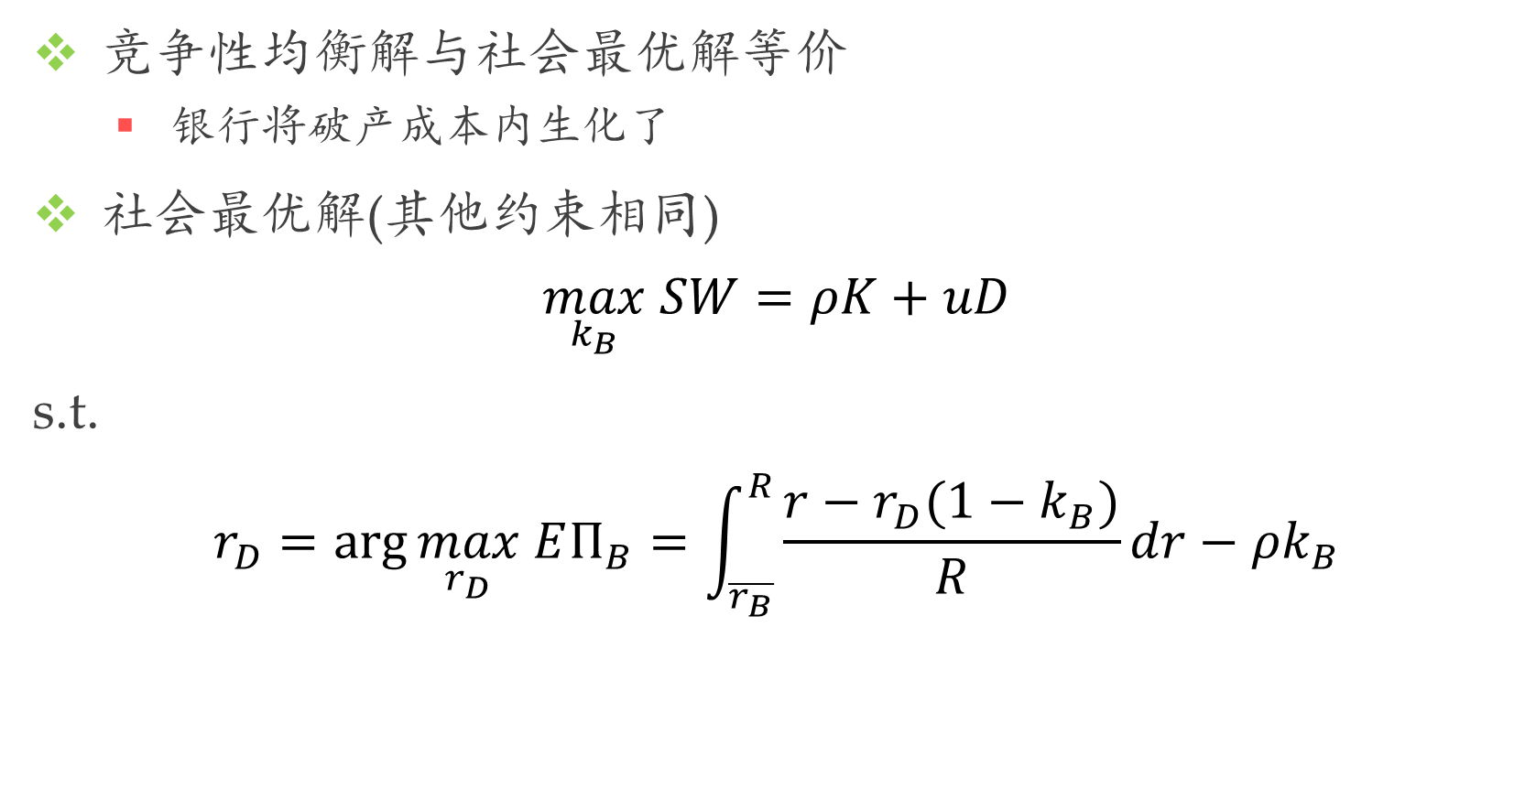
Baseline模型
竞争性均衡解与社会最优解等价
银行将破产成本内生化了
社会最优解(其他约束相同)
$$\max_{k_{B}} SW=ρK+uD$$
s.t.
$$r_{D}=\arg{\max_{r_{D}} EΠ_{B}=\int_{\overline{r_{B}}}^{R}{\frac{r−r_{D}(1−k_{B})}{R}dr−ρk_{B}}}$$

Slide 14

存款保险
银行最大化： $\max_{{k_{B},r}_{D}} EΠ_{B}=\int_{\overline{r_{B}}}^{R}{\frac{r−r_{D}(1−k_{B})}{R}dr−ρk_{B}}$
s.t.
$$EU_{D}=\int_{0}^{R}{\frac{r_{D}}{R}dr≥u（binding） }$$
$$EΠ_{B}≥0 (binding)$$
$${0≤k}_{B}≤1$$
$${\overline{r_{B}}=r}_{D}(1−k_{B})$$

Slide 15
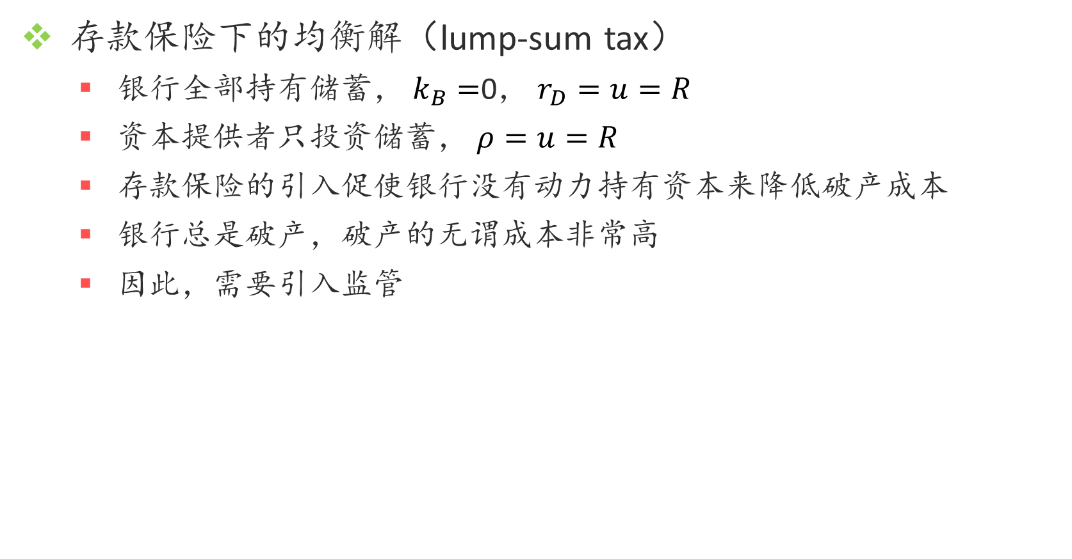
存款保险
存款保险下的均衡解（lump-sum tax）
银行全部持有储蓄， $k_{B}=$0， $r_{D}=u=R$
资本提供者只投资储蓄， $ρ=u=R$
存款保险的引入促使银行没有动力持有资本来降低破产成本
银行总是破产，破产的无谓成本非常高
因此，需要引入监管

Slide 16
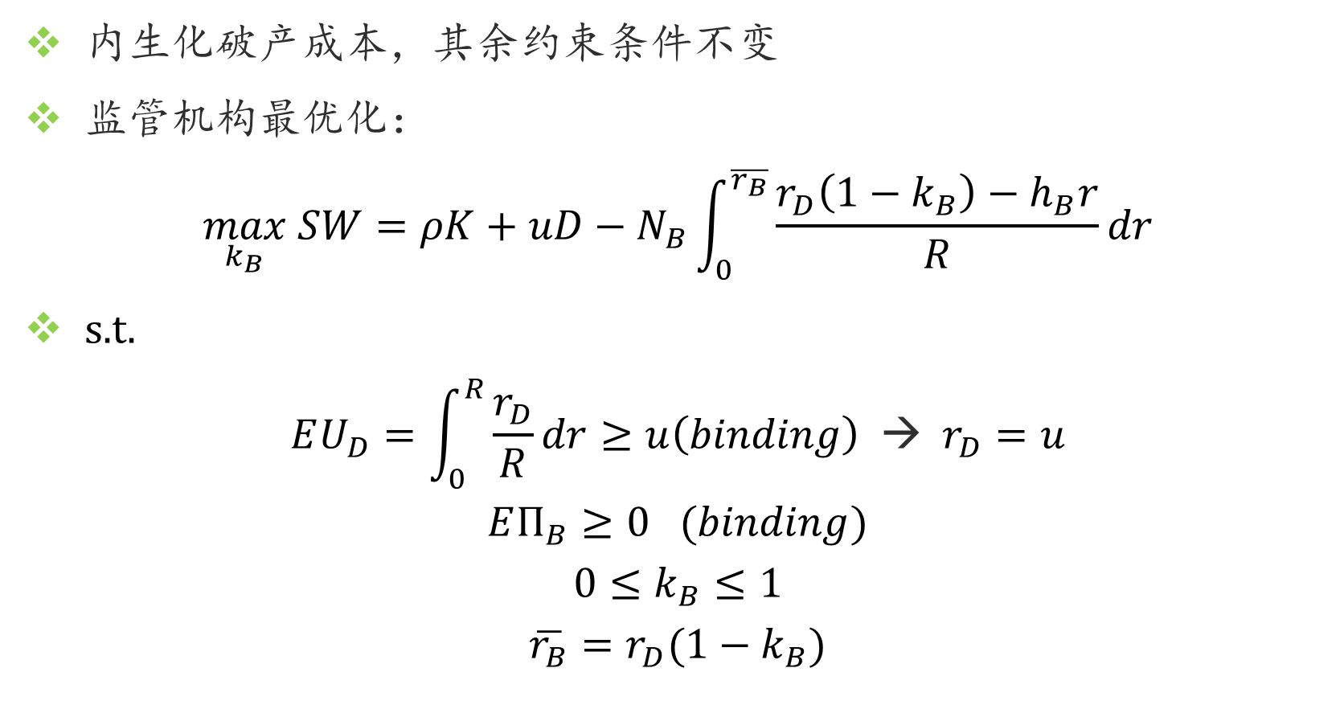
存款保险与资本监管
内生化破产成本，其余约束条件不变
监管机构最优化：
$$\max_{k_{B}} SW=ρK+uD−N_{B}\int_{0}^{\overline{r_{B}}}{\frac{{r_{D}\left(1−k_{B}\right)−h}_{B}r}{R}dr}$$
s.t.
$$EU_{D}=\int_{0}^{R}{\frac{r_{D}}{R}dr≥u（binding） \text{→} r_{D}=u}$$
$$EΠ_{B}≥0 (binding)$$
$${0≤k}_{B}≤1$$
$${\overline{r_{B}}=r}_{D}(1−k_{B})$$

Slide 17

存款保险与资本监管
资本监管下的均衡解
$R<{\overline{R}}^{reg}$
${{ k}_{B}}^{reg}=\sqrt{\frac{1−h_{B}+2R−R^{2}}{1−h_{B}}}ε\left(0,1\right), { ρ}^{reg}>\frac{R}{2},{r_{D}}^{reg}={ u}^{reg}=1$
$EΠ$=0, $EU=1$
$R≥{\overline{R}}^{reg}$
$k_{B}=\frac{η}{1+η}ε\left(0,1\right),{ ρ}^{reg}>\frac{R}{2},{r_{D}}^{reg}={ u}^{reg}=φ(η,R,h_{B})ε[1,\frac{R}{2})$
$EΠ$=0, $EU>1$

Slide 18

存款保险与资本监管
监管均衡解比市场均衡解更优
${SW}^{reg}>SW, {{ k}_{B}}^{reg}≤k_{B}$
在市场均衡解中，避免破产成本的唯一方法是引入资本
存款保险引入了一个新的渠道：存款人接受更低的利率，这抬高了破产门槛

Slide 19
进一步讨论
细化银行投资，通过信贷分配将资金引导到企业
上市公司：没有内部股权但可以从银行和外部股权投资者那里吸引资金
私营公司：拥有内部股权，但只能以银行贷款的形式筹集外部资金
Baseline模型的主要结果依然有效（资本收益超过其外部选择，并超过存款），但在分配资本投资者的资金，银行和公司的最优资本结构方面，存在着差异。

Slide 20
总结
银行与公司的一般均衡模型，内生化股权成本
关键假设：储蓄与股票市场分割；破产成本
均衡中，股权资本比直接投资于风险资产具有更高的预期回报，股权资本相对于存款更昂贵，但能降低破产成本
存款成本与资本监管能改善市场结果
评论：资本与存款的供给外生给定，市场分割也是外生的，考虑给定的参与成本，资本与存款供给可以内生化

